Slide 1
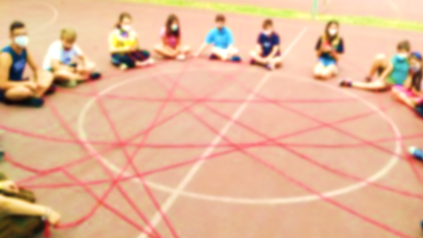

Report Conclusivo –
Progetto SchoolHub
Comune di Milano
  27/11/2024

Slide 2
Agenda
01 | Introduzione | 3
02 | Approccio Metodologico | 5
03 | Lo strumento di monitoraggio | 6
04 | La metodologia di analisi | 7
05 | Risultanze di analisi | 8
06 | Conclusioni | 12

Slide 3




Introduzione - Soggetti Coinvolti
Gli otto Istituti Comprensivi coinvolti nel Progetto School Hub e le relative ATI/Cooperative di riferimento.
Nella presentazione le scuole sono indicate impiegando le sigle indicate nella tabella di destra.
Confalonieri
Pertini
Coesa
Pertini
Diapason
Calasanzio
Calasanzio
Iqbal Masih
Iqbal Masih
Equa
Equa
9
8
2
Pezzani
3
La Strada
Iqbal Masih
7
1
Iqbal Masih
Consorzio SIR
4
Consorzio SIR
6
Legenda
5
KPMG-BOCCONI
Narcisi
Elsa Morante
Istituto Comprensivo
Spazio Aperto servizi
Thouar Gonzaga
Lo Scrigno
Capofila ATI
Zero 5

Slide 4



Introduzione – Progetto in Pillole
Obiettivi
Macro aree di Intervento
Beneficiari
L’obiettivo del progetto è trasformare le scuole target in hub ad alta intensità educativa. Le proposte progettuali prevederanno:
Le seguenti aree di intervento sono state identificate:
Studenti delle scuole secondarie statali di I grado aderenti collocate nei quartieri :
Promozione del ruolo del sistema educativo e scolastico nell’incremento della mobilità sociale;
Promozione di una programmazione pedagogico-educativa inclusiva e di qualità;
Promozione di strategie integrate per promuovere l’attrattività delle scuole dei quartieri a maggior rischio di segregazione;
Promozione della partecipazione ad attività extra-scolastiche;
Realizzazione di dispositivi di ascolto e partecipazione degli studenti e delle loro famiglie.
Supervisione pedagogico-didattica;
Supporto educativo;
Mediazione linguistica e culturale;
Accompagnamento da e verso i servizi sociali territoriali e/o altri servizi;
Orientamento in uscita;
Sportello psico-pedagogico;
Orientamento e sostegno allo studio;
Laboratori;
Campus estivi.
Corvetto – Omero, Morvione, Ticinese – Tibaldi, Lorenteggio – Primaticcio, San Siro – Selinunte, Forze Armate – Baggio, Maciachini – Isola, Niguarda – Bicocca.
Nella scuola secondaria di primo grado:
Aumenta il rischio di dispersione e abbandono scolastico.
L’orario di frequenza è ridotto, con il rischio di meccanismi di aggregazione devianti o di isolamento.

Slide 5






Approccio Metodologico
Fase 1
Fase 2
Fase 3
Ricerca e coprogettazione del modello di monitoraggio e valutazione
Costruzione e condivisione degli strumenti di monitoraggio
Supporto continuativo al monitoraggio e analisi delle risultanze
Analisi Desk delle schede progettuali dalle ATI e definizione primo set di indicatori
Progettazione e sviluppo questionari di valutazione e dei cruscotti di monitoraggio
Supporto continuativo al monitoraggio nell’utilizzo di strumenti e nella risoluzione delle problematiche tecniche-organizzative.
Sopralluoghi nelle scuole per analizzare sul campo il contesto e dialogare con dirigenti e docenti
8 Interviste con ATI e scuole sulle metodologie di monitoraggio e valutazione
Per la definizione di un sistema di monitoraggio e valutazione continuo è stato sviluppato e impiegato un approccio metodologico elaborato in tre fasi di lavoro, con l’obiettivo di costruire un sistema di monitoraggio in grado di funzionalizzare la raccolta dati alla successiva analisi quantitativa e qualitativa delle risultanze.
3 Focus Group di fine-tuning della metodologia con ATI e Scuole Partecipanti al progetto

Slide 6
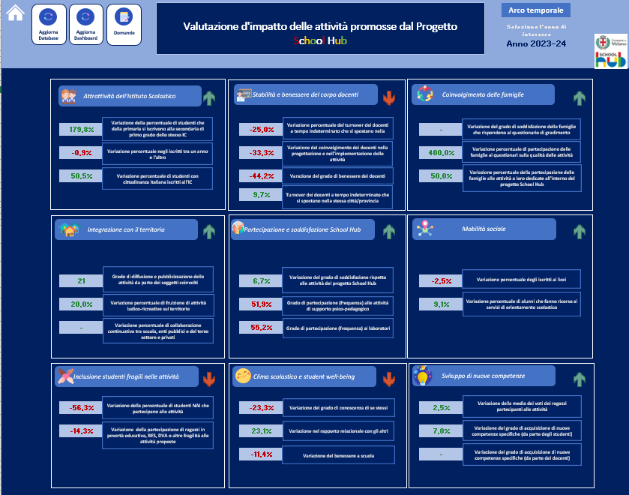
Lo strumento di monitoraggio – La Dashboard Excel
Focus fase 2
Con il fine offrire agli utenti una visione olistica sulle attività messe in campo, sugli obiettivi e sugli indicatori, è stata implementata una dashboard dinamica utile, non solo alla raccolta e sistematizzazione dei dati, ma anche a fornire una panoramica statistica delle virtuosità e delle problematiche riscontrate durante il progetto.

Slide 7
La metodologia di analisi - Macro Obiettivi
La raccolta dati è stata sistematizzata in un framework di analisi sulla base di quattro macroaree principali, su cui misurare gli impatti diretti e indiretti.
Per ciascun’area, si indicano una serie di macro-indicatori sintetici, misurati sulla base di indicatori specifici in termini di efficacia, efficienza e impatto delle attività sugli stessi.
Variazioni delle iscrizioni agli Istituti Scolastici
Stabilità e benessere dei docenti
Integrazione con il territorio
attrattivita’ e MODELLO DI governance DELLA SCUOLA
Inclusione e benessere degli studenti ​
Clima scolastico
Inclusione di studenti fragili
Sviluppo di nuove competenze
Partecipazione degli studenti a School Hub
Partecipazione e supporto agli studenti in povertà educativa
Soddisfazione complessiva
Empowerment e mobilità sociale
Coinvolgimento famiglie
Mobilità sociale e coinvolgimento DELLE famiglie​
Partecipazione degli studenti alle attività ​

Slide 8

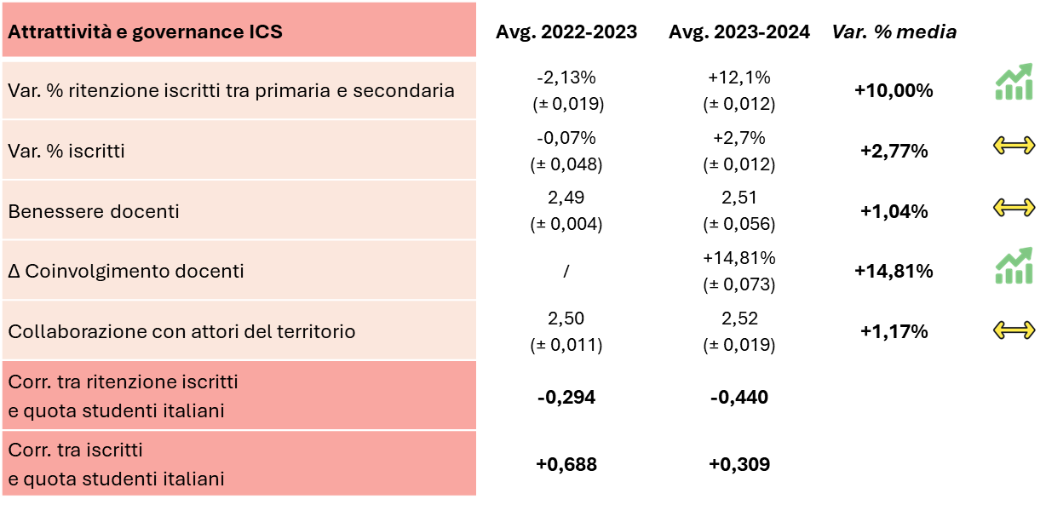


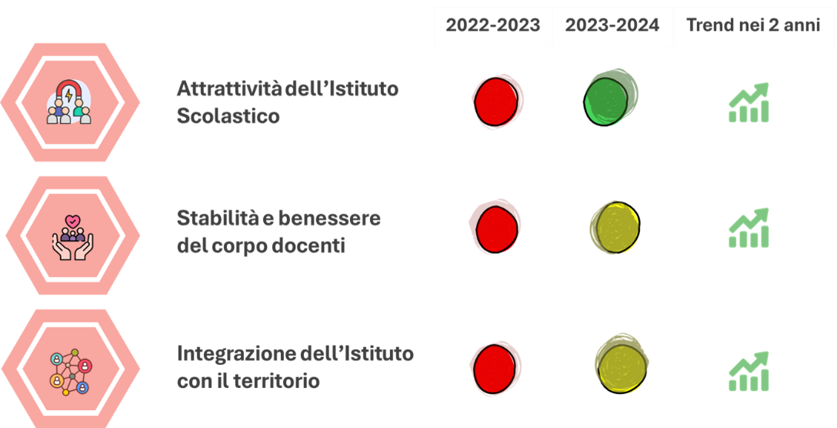
Il progetto nel complesso impatta moderatamente positivamente sulla capacità di attrattività e di governance, sia in termini di output, sia soprattutto a livello di outcome.
Le analisi presentano una capacità di attrattività e di governance interna ed esterna degli ICS in linea con le fragilità sociali riscontrate nel contesto in cui operano.
Risultanze dell’Analisi –
Attrattività e modello di governance
Per la ritenzione e gli iscritti, si presenta la var. complessiva % Δ2022-24
Aumento della quota di iscritti e del grado di ritenzione tra scuola primaria e secondaria, seppur con un impatto significativamente positivo soltanto per gli studenti stranieri.
Aumento del coinvolgimento dei docenti nelle attività (+14,80% nel secondo anno), mentre risulta stabile il grado di benessere dei docenti, che si attesta su un punteggio medio-basso
Il grado di collaborazione risulta stabile e sottolinea la presenza di criticità di sistema (c.a. 2,50/4,00).

Slide 9
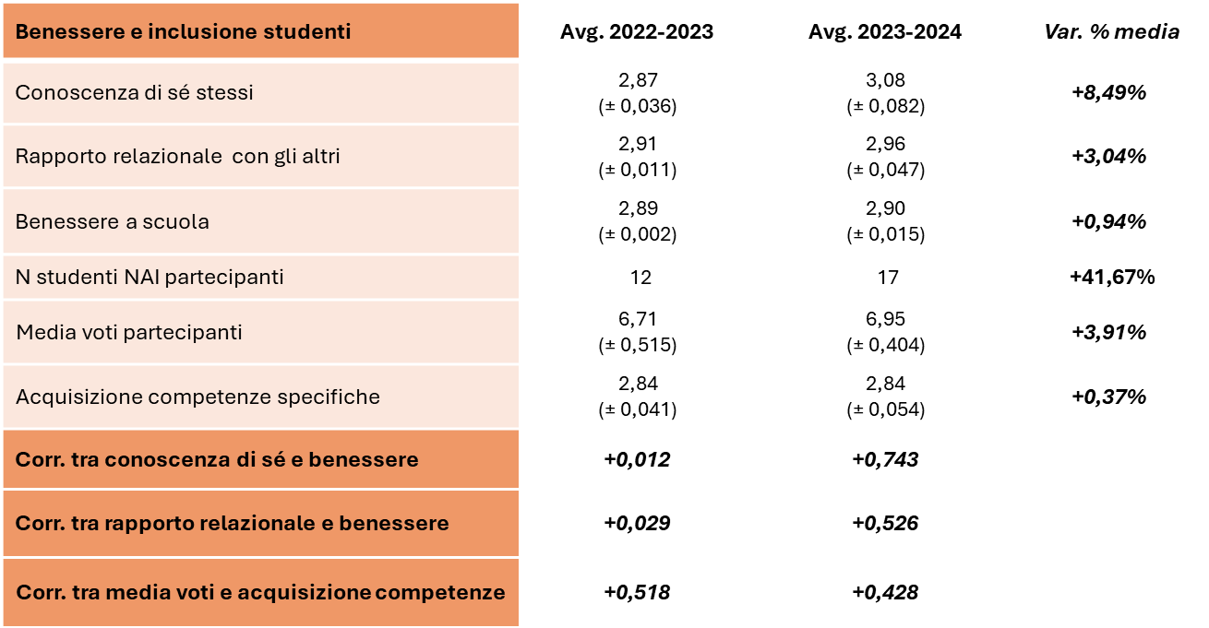
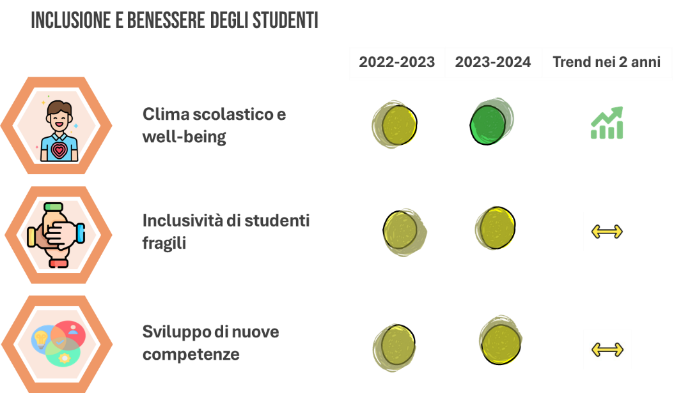
A livello di outcome, le attività di School Hub impattano positivamente il clima scolastico, a livello di benessere e rapporto relazionale tra gli studenti.
Nel secondo anno, si segnala inoltre un aumento degli studenti Neo Arrivati in Italia (NAI): si tratta di un dato contestualizzato in alcuni Istituti, e complessivamente di discreta entità.
Risultanze dell’Analisi –
Inclusione e benessere studenti
Aumento marcato del grado di conoscenza di se stessi dei ragazzi partecipanti (3,08/4 nel 23-24), mentre il grado di benessere rimane stabile su valori medio-alti
Aumento degli studenti NAI partecipanti, significativo in percentuale, discreto in valori assoluti (17 nel 23-24)
L’acquisizione di competenze specifiche rimane stabile su valori medi (2,84/4), ed è correlata positivamente con la media voto dei partecipanti (+4%).

Slide 10
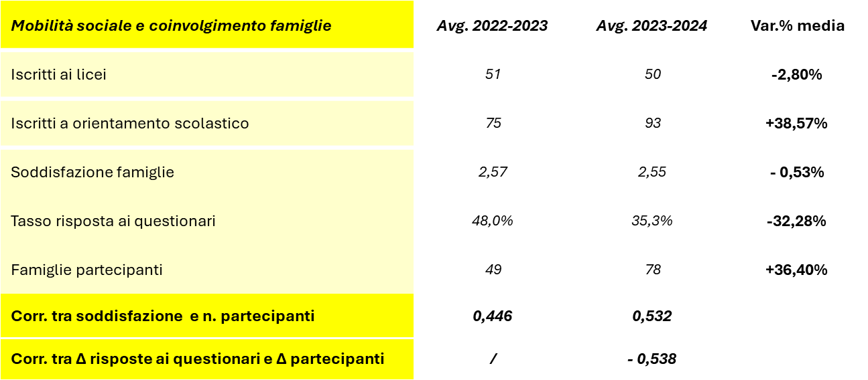

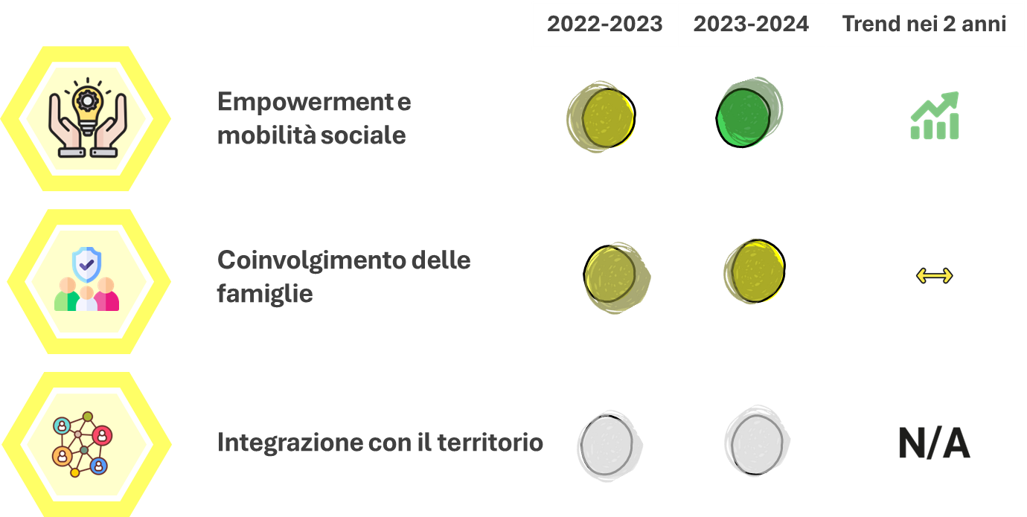
Le attività del progetto impattano positivamente il grado di empowerment e di mobilità sociale, mentre il coinvolgimento delle famiglie rimane discreto nei due anni di analisi, e fortemente connesso alle peculiarità dei singoli ICS.
In aggiunta, i dati ottenuti non offrono un quadro statisticamente rilevante sul grado di presenza delle attività ludico-ricreative sul territorio: l’assenza del dato indica mediamente una criticità significativa a livello di interazione e comunicazione tra famiglie e scuole, soprattutto per quanto riguarda gli studenti NAI.
Risultanze dell’Analisi –
Mobilità sociale e coinvolgimento famiglie
La quota di iscritti ai licei rimane stabile in valori assoluti (50), mentre si registra un aumento marcato della media degli iscritti al laboratorio di orientamento scolastico tra gli ICS (+38,6%).
Il grado di soddisfazione delle famiglie rimane stabile su valori medio-bassi nei due anni (2,55/4,00), anche se cala in percentuale il tasso di risposta ai questionari. Aumenta sensibilmente, invece, la quota di famiglie partecipanti alle attività (media di 78 famiglie nel 23-24)

Slide 11
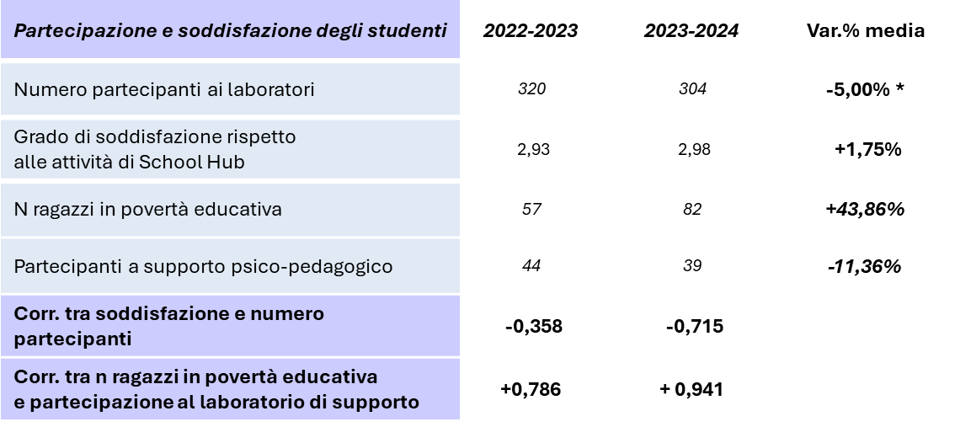
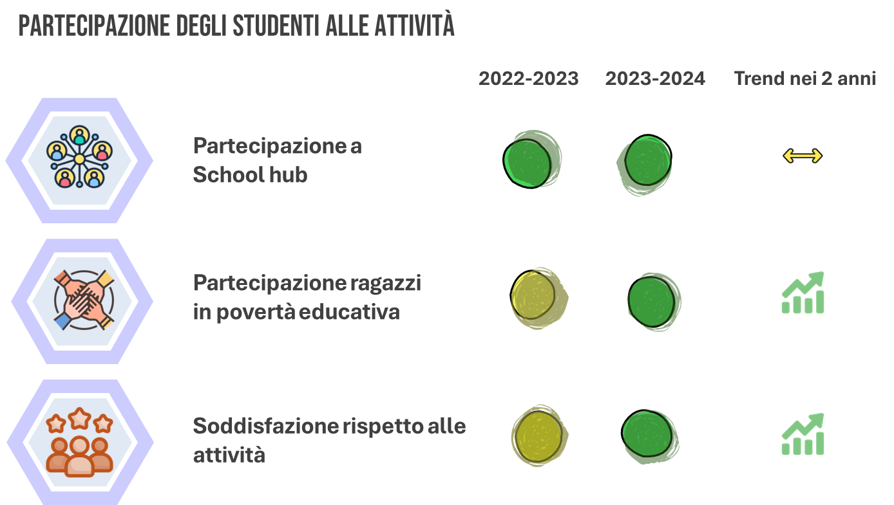
Le analisi mostrano un netto aumento del grado di partecipazione e di soddisfazione degli studenti con fragilità educative, mentre si attestano nel complesso su valori stabili.
I dati rafforzano la consapevolezza dell’importanza dell’organizzazione di simili momenti ludici e di sostegno, al di fuori del programma scolastico degli ICS.
Risultanze dell’Analisi –
Partecipazione degli studenti al progetto
Il numero di partecipanti rimane stabile, considerando che i dati 2023-2024 non considerano i valori dei campus estivi (*). Il grado di soddisfazione complessivo rimane stabile e medio-alto (3,00/4,00).
Aumento significativo della quota di ragazzi in povertà educativa (82 nel 23-24), contestualizzata in particolare in alcuni ICS.
Diminuisce nel complesso la quota di partecipanti al laboratorio psico-pedagogico: ma l’azione nel secondo anno si focalizza dunque sul target in povertà educativa.

Slide 12




Conclusioni
Il progetto ha favorito, in primis, la creazione di occasioni di apprendimento e sviluppo istituzionale, frutto del confronto con risultati e prospettive di altri Istituti ed enti coinvolti. Grazie alla natura integrata e condivisa della progettualità e della sua valutazione, frutto di un lungo percorso di dialogo tra tutti gli attori, il comune e le scuole sono riusciti a sviluppare e acquisire conoscenze in un’ottica di benchlearning.
Benchlearning
La progettualità ha garantito di sviluppare una capacity istituzionale, che possa essere riutilizzata nelle normali attività e nelle altre progettualità, al di fuori di School Hub.
Capacity building
La progettualità ha richiesto a tutti gli attori una auto-riflessione continua, rispetto a quali aspetti fossero più rilevanti. Il fatto stesso di porsi delle domande e di raccogliere, in modo strutturato, delle risposte è un aspetto di primario valore.
Auto-riflessione
Seppur non tutti i risultati degli indicatori siano direttamente correlabili ad un effetto causale della progettualità, dall’osservazione dei due anni di progetto emergono risultati promettenti e utili, sia per quanto riguarda gli indicatori che hanno mostrato una variazione positiva, sia anche per quelli che mostrano risultati meno desiderabili, ma che forniscono elementi chiave su cui il Comune e gli Istituti possono concentrare meglio l’attenzione e gli sforzi in un’ottica di miglioramento continuativo
Impatto

